Slide 1
Smartes Aquarium Living in a smart tank - Meilenstein 3 -
Team: Hendrik Seemann
Katrin Moritz
Sebastian Frisch
Lydia Pflug
Julian Seibert

Slide 2
Gliederung
Architektur
Datenpakete
Aktueller Stand
Liveshow
Ausblick

Slide 3
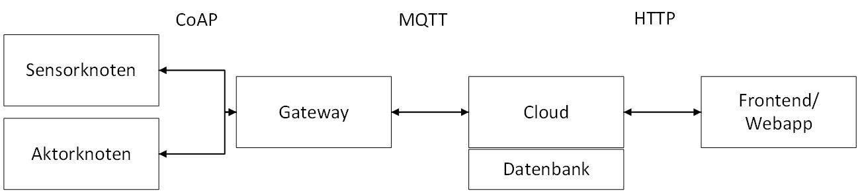
1. Architektur

Slide 4
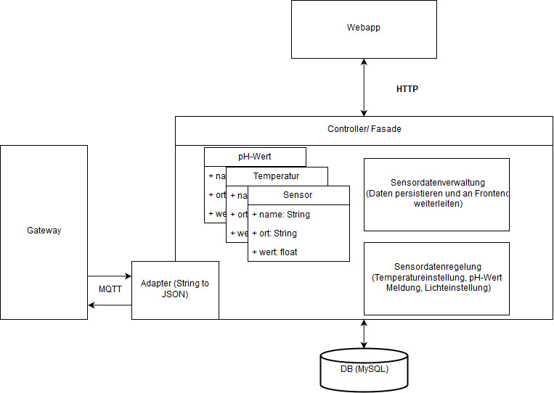
1. Architektur (2)

Slide 5
2. Datenpakete

Slide 6
3. Aktueller Stand
Sensoren
Messung der Temperatur
Messung der Lichtfarbe
Aktoren
Ansteuern des LED-Bandes
Ansteuern des Heizstabes über schaltbare Steckdose
Gateway
Abfrage der Daten vom Sensorknoten
Setzen des LED-Bandes in Abhängigkeit des RGB-Sensors
Cloud/Datenbank
MQTT Broker aufgesetzt
Daten über MQTT empfangen und in Datenbank speichern
Frontend
Daten über HTTP abfragen und darstellen

Slide 7
4. Live Show

Slide 8
5. Ausblick
Regelung der Temperatur
Regelung des Lichtes
Fertigstellen des pH-Treibers

Slide 9
Vielen Dank für die Aufmerksamkeit
Team: Hendrik Seemann
Katrin Moritz
Sebastian Frisch
Lydia Pflug
Julian Seibert

